Slide 1

Farmacología General:

Slide 2
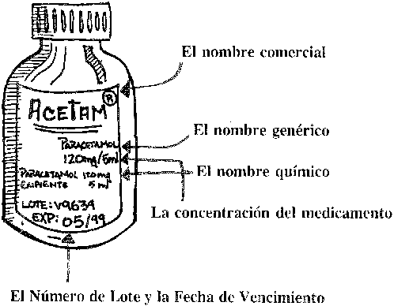
A tener en cuenta:

Slide 3
A tener en cuenta:
*Gramos
1 gramo ( 1gr) = 1000miligramos
1miligramo = 1000 microgramos = 1000 gammas
1microgamo = 1gamma = 1µg, = 1mcg
*Gramos en solución:
Ejemplo: 9% significa, que hay 9 gramos por cada 100mL de solución
*1mg / 1Kg <> significa dar 1mg por cada Kg de peso de la persona
*UI = UNIDADES INTERNACIONALES ( ES CONVENCIONAL)

Slide 4
A tener en cuenta:
Frecuencia del flujo: Gotas por minuto
VELOCIDAD DE INFUSION = VOLUMEN TOTAL DEL LIQUIDO x FACTOR GOTEO (20)
(GOTAS/MIN) TIEMPO TOTAL( en minutos)
Nota: el Factor Macrogoteo en Argentina, por convenio es (20), y el de Microgoteo es (60), ósea la cámara de goteo de la tubuladura debita 20gotas equivalente a 1 ml, Y en un Microgoteo 60 microgotas/ 1ml,

Slide 5
A tener en cuenta:

Slide 6
Recordar:
MICROGOTA/ MINUTO = MILILITROS / HORA
20 GOTAS = 1ML = 1cm3= 1cc
1% de una solución = 1/100 de solucion= 1gr en 100mL
1°/oo = 1/1000( por mil) de una solución = 1gr en 1000mL
Si 1gr=1000mg
También es lo mismo: 1°/oo = 0,1 %.

Slide 7
Ejercicio Nro. 1
Un paciente está recibiendo 5000 UI de Heparina cada 12hs. Si dispone de frascos de 5cc (5000UI/ml). ¿Cuántos de estos frascos necesitara para 5 días de tratamiento? Realice las cuentas aquí
10 frascos
5 frascos
2 frascos
1 frasco

Slide 8
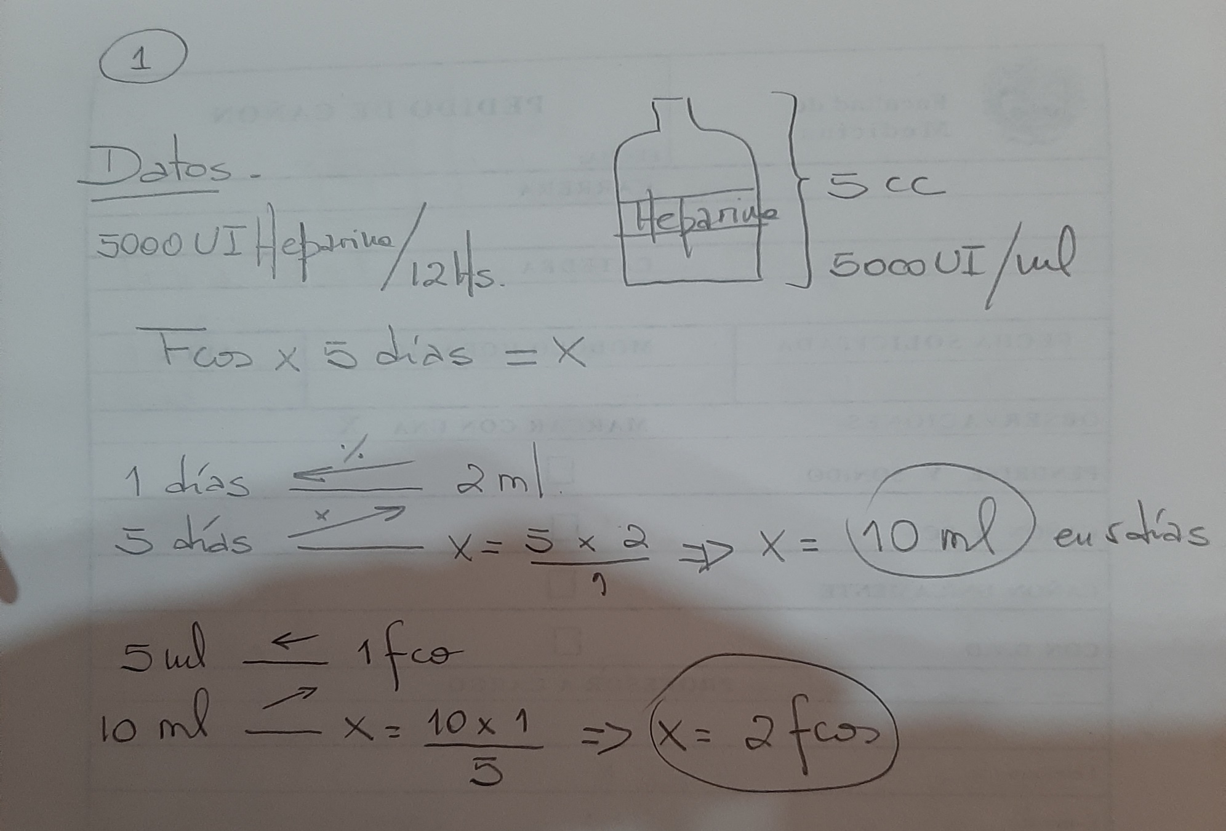

Slide 9
Ejercicio Nro. 2
Si de un frasco nuevo de Heparina de 10ml de 5000 UI/ml, se extrajo y administro 1ml por via subcutánea -en abdomen-, ¿Cuantas UI quedaron de reserva en el frasco usado?
    4000 UI
    45000 UI
    4500 UI
    20000 UI

Slide 10
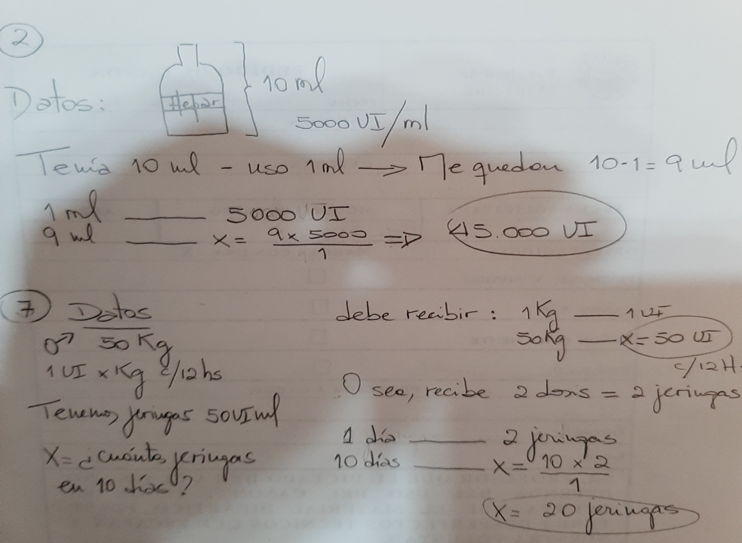

Slide 11
Ejercicio Nro. 7
Un paciente de 50kg con riesgo de trombosis venosa tiene indicado administrarle por vía subcutánea Enoxaparine(HBPM) en dosis de 1 UI /kg de peso cada 12hs . Si dispone de jeringas prellenadas de 50 UI /ml. cuantas jeringas en total habrá recibido en 10 días de tratamiento.
    10 jeringas
    20 jeringas
    5 jeringas
    15 jeringas

Slide 12


Slide 13
Ejercicio Nro. 14
Se supone que un paciente recibe 80mg de Gentamicina en 150ml de suero fisiológico por vía Intravenosa (IV) si la perfusión debe durar 45minutos. ¿Cuál debería ser el ritmo del goteo aproximadamente?
    36 gotas/minuto
    67 gotas/minuto
    50 gotas/minuto
    45 gotas/minuto

Slide 14
Ejercicio Nro. 15
Por vía parenteral, se colocó la solución antibiótica de Ciprofloxacina 200mg/ 100ml, se ha terminado en 45 minutos ¿Cuántos mg habrán pasado a los 20 minutos? Realice las cuentas aquí.
    a) 89ml
    b) 45ml
    c) 100mg
    d) 89mg

Slide 15
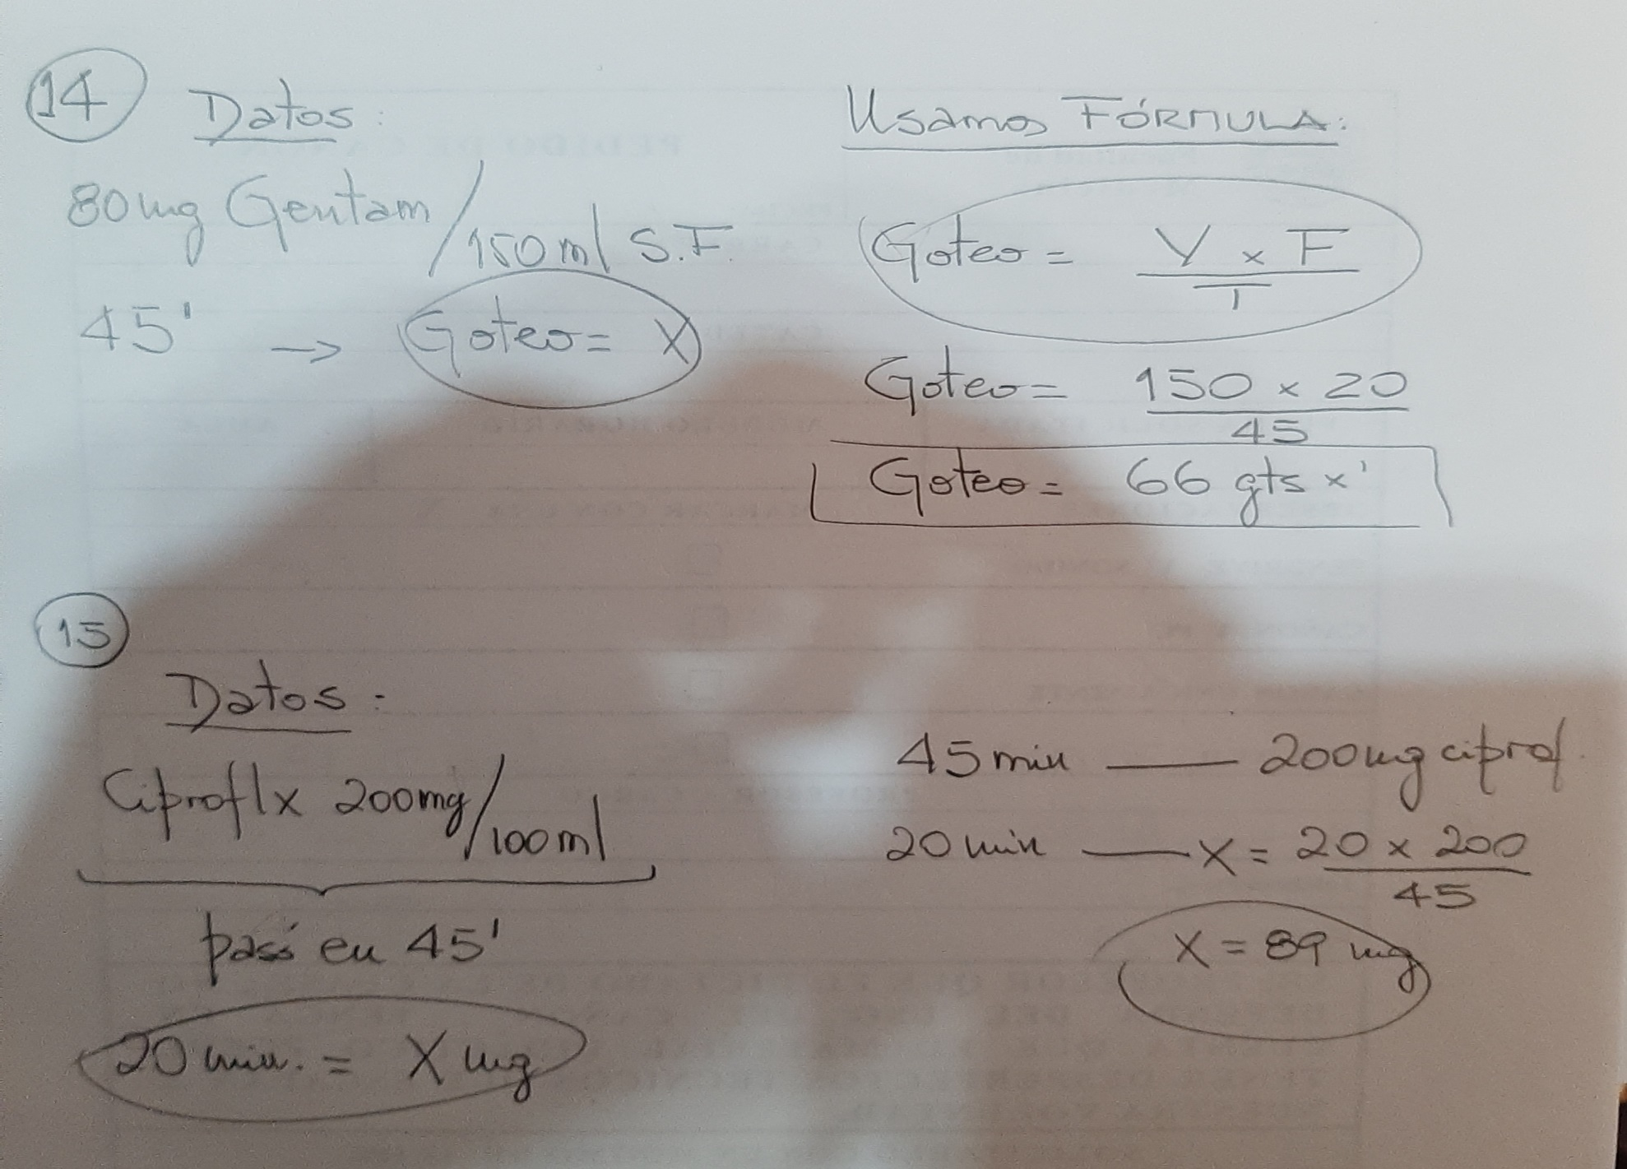

Slide 16
Ejercicio Nro. 19
Tiene una prescripción para administrar 75mg de Hidroxina por via IM cada 4hs, para disminuir las náuseas. Si la concentración de Hidroxina es de 100mg/2ml, diga: ¿cuántos mililitros debería administrar en cada dosis?
    3ml
    1.2 ml
    1.5 ml
    2.5 ml

Slide 17
Ejercicio Nro. 27
Debe administrar 38 UI de insulina NPH de un frasco ampolla de insulina humana de 100 UI/ml y tiene jeringas de insulina de 1ml ¿Cuántas mililitros carga, para dar la dosis correcta?
  a) 0.38ml
  b) 0.38UI
  c) 0.038ml
  d) 3.8ml.

Slide 18
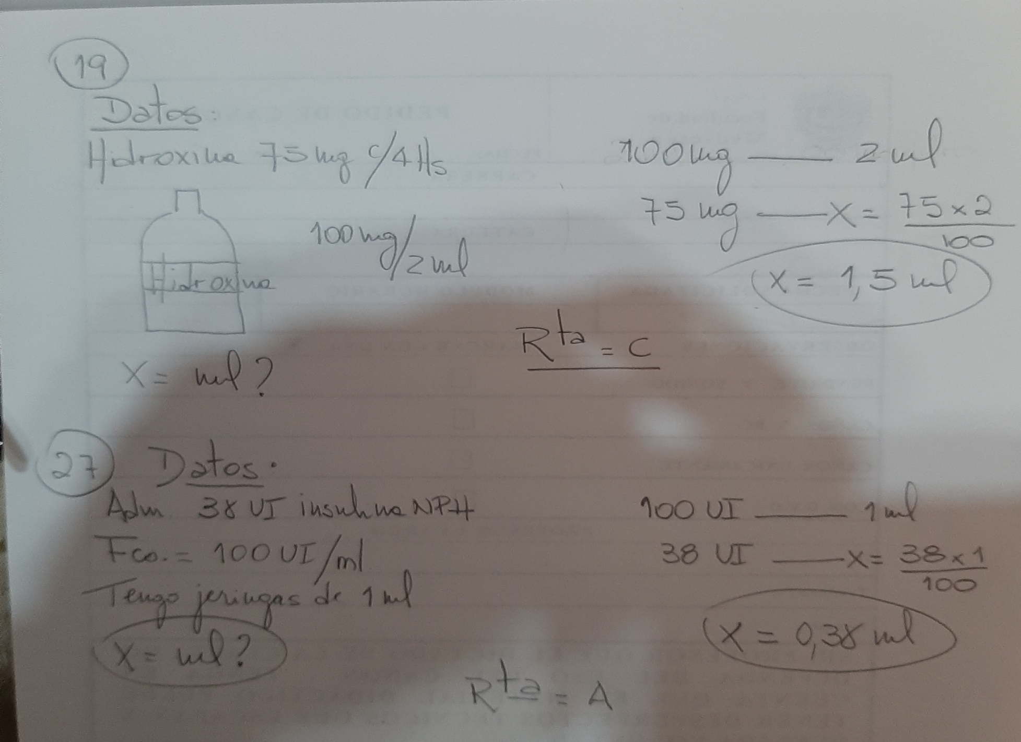

Slide 19
Ejercicio Nro. 29
Se debe administrar 26UI de insulina NPH de un frasco ampolla de insulina humana de 100 UI/ml pero solo dispone de jeringas de insulina de 1ml ¿Cuántas mI de esta jeringa cargaría, para dar la dosis correcta?
    a) 2,6ml
    b) 0.026ml
    c) 0.26ml
    d) 26ml

Slide 20
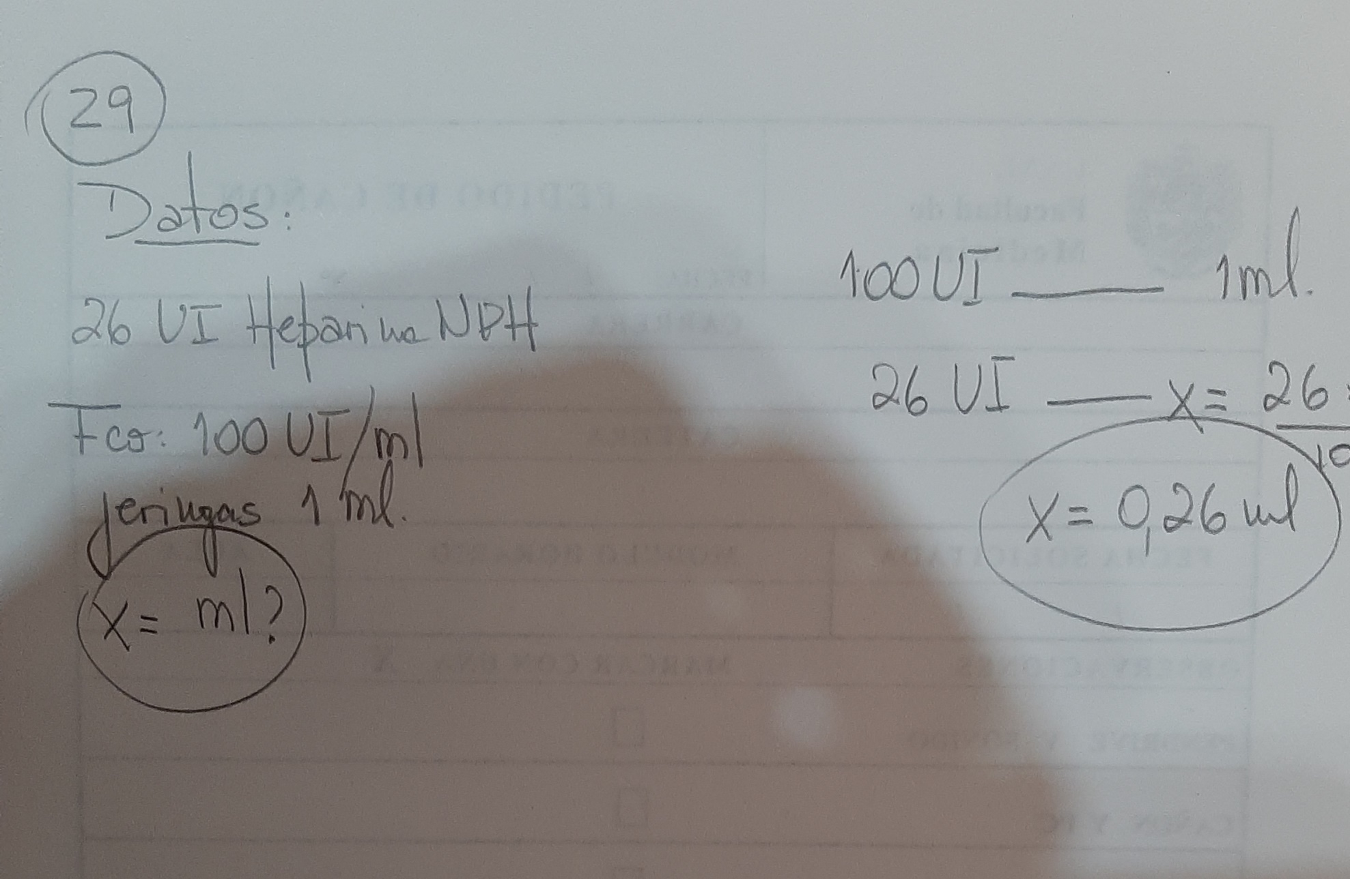

Slide 21


